Slide 1


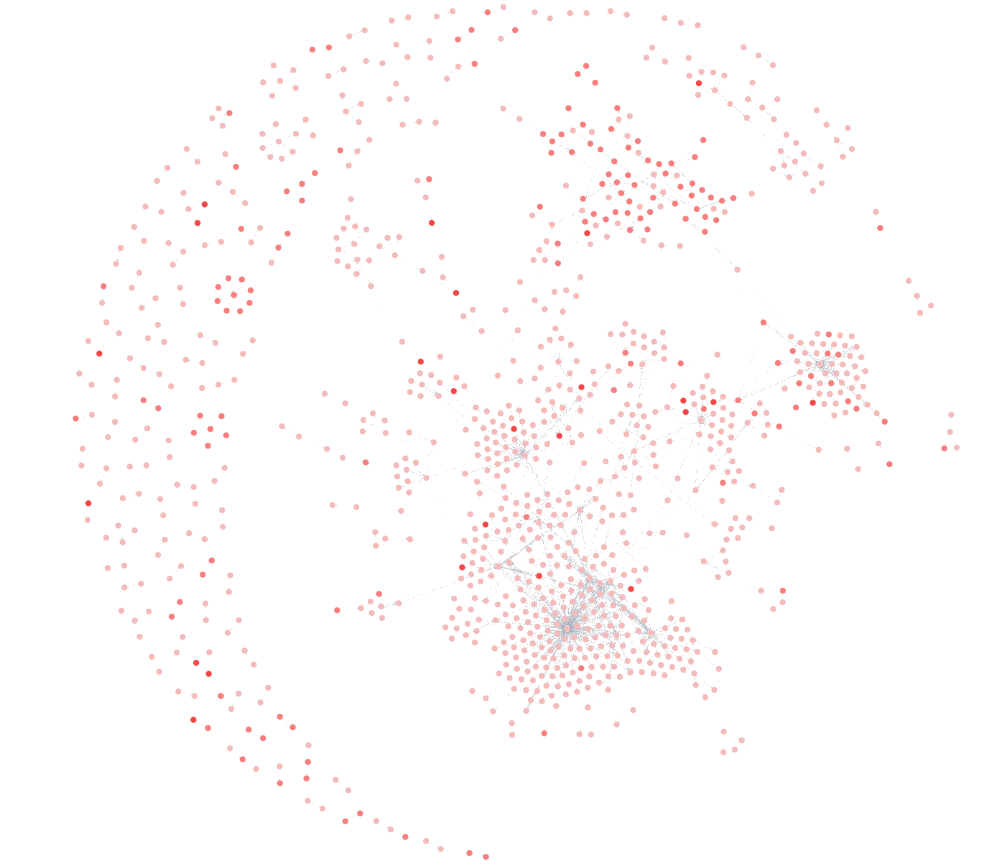
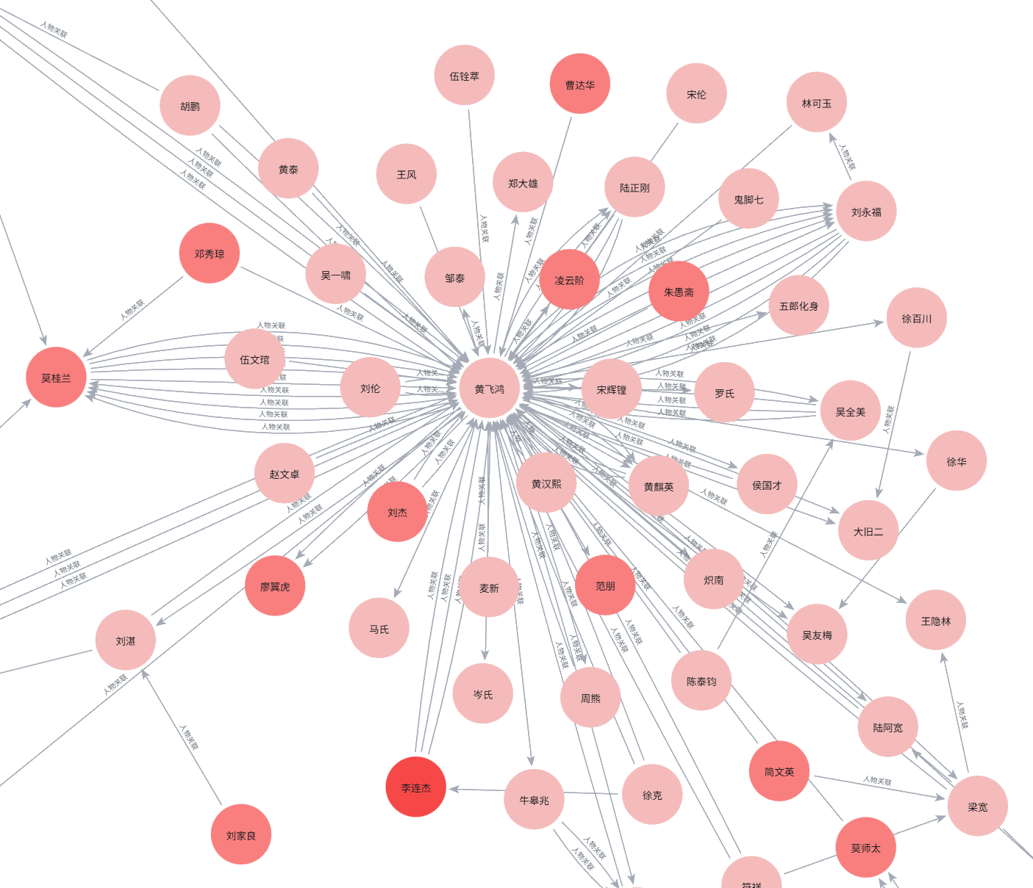
02 | 数据基础与处理方法
人物子图呈现关系网络
• 人物、地点与技艺的关系网络，是文化记忆指数和空间匹配的依据。
• 子图展示文化叙事如何从知识图谱转译到具体景点。
人物
人物关系进入图谱结构
地点
文化记忆可追溯到空间锚点
技艺
非遗与地方叙事发生关联
人物关联总图
黄飞鸿人物子图
第 4.3.2 节、图 4.3、图 4.4
孟帅 · 本科毕业设计答辩
08

